Slide 1
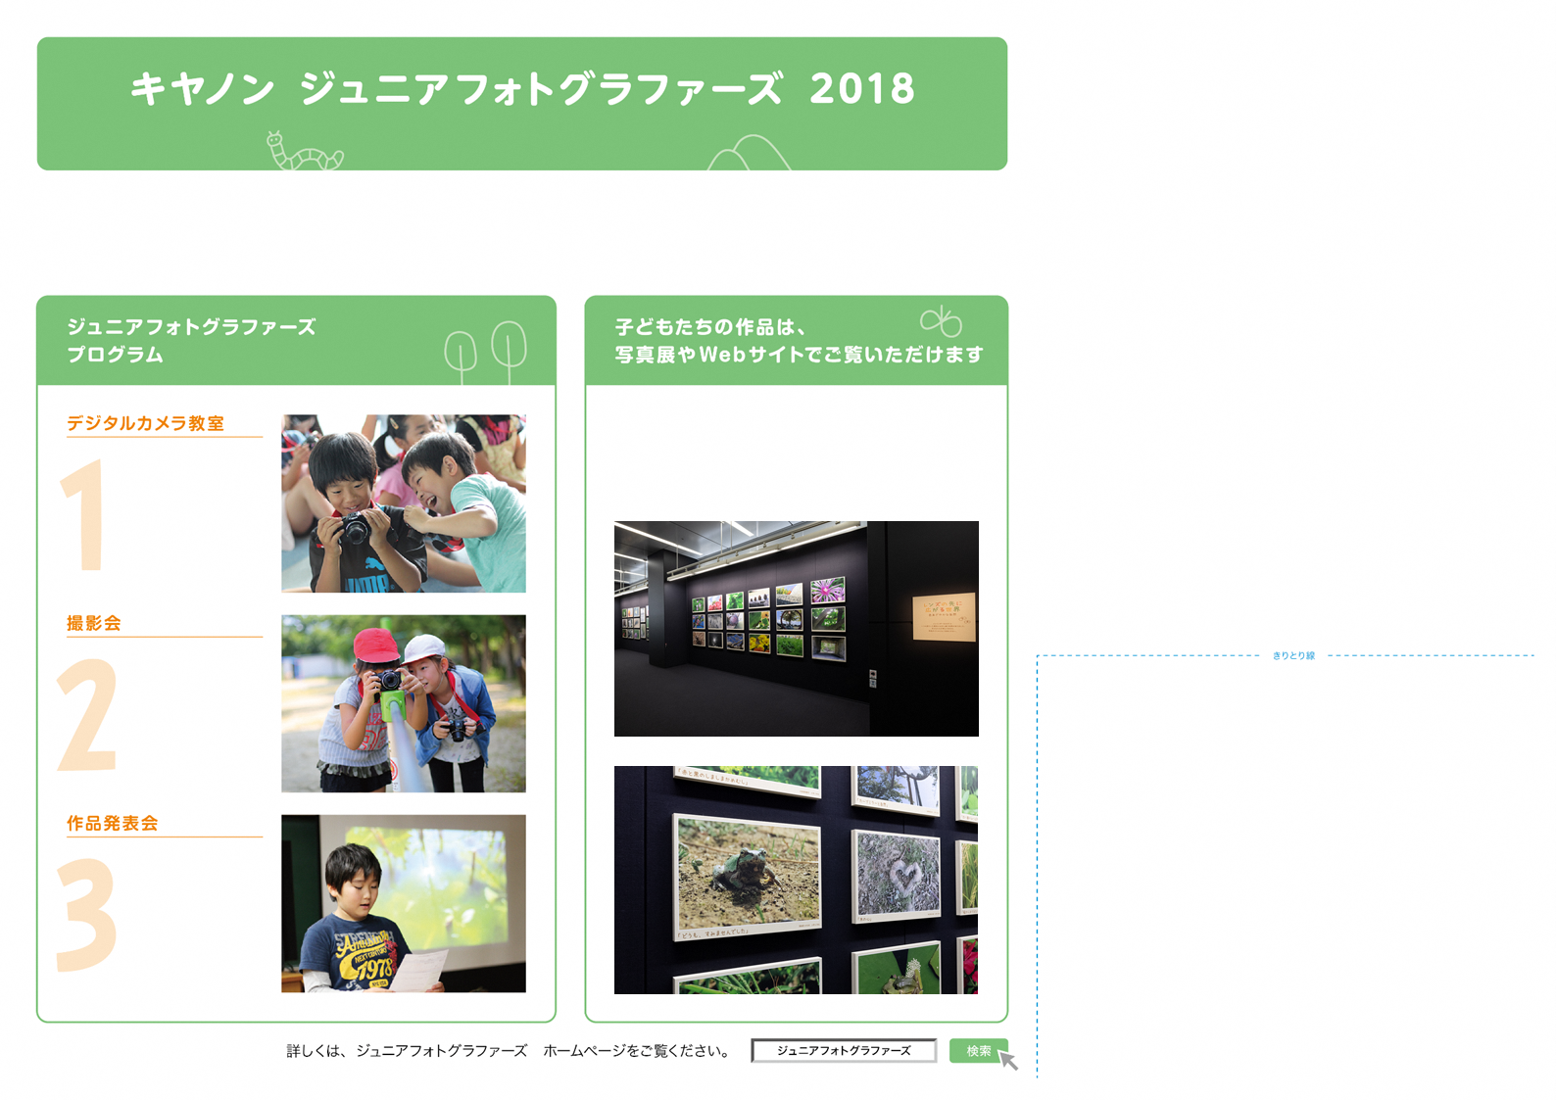
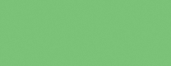

保護者の方へ
ジュニア フォトグラファーズは、キヤノン株式会社およびグループ会社で実施している社会貢献活動です。実施概要は左側をご参照ください。また、お子様にご参加いただくにあたり、保護者の方による以下の注意事項へのご承認が必要となります。ご一読の上、「参加申込書 兼 同意書」にご署名いただきますようお願い致します。
「ジュニア フォトグラファーズ 2026」参加にあたって
1.参加者等が撮影した写真等の取扱いについて
①参加者が「ジュニア フォトグラファーズ 2026」（以下、本プロジェクト）において撮影した写真作品、参加者からいただいたアンケート内容や感想、および②キヤノン株式会社（以下、主催者）または写真家が参加者、保護者、その他の関係者を撮影した写真は、次の目的に使用されます。
1）主催者またはそのグループ会社が国内外で開催する非営利活動としての写真展
2）主催者またはそのグループ会社による本プロジェクトの活動紹介（活動報告書、案内状、パンフレット等の制作物、ホームページ、SNS(※)、企業紹介冊子、新聞等の広報媒体への掲載等）
3）主催者から本プロジェクトの参加学校、教育機関等の諸団体への写真提供
4）本プロジェクトの参加学校、教育機関等の諸団体による非営利活動（写真展や学校教材への掲載等）への写真提供
上記①の写真作品および上記②の撮影写真・映像については本プロジェクトの主催者および参加学校・教育機関等の諸団体が管理するものとします。なお、上記①の写真作品を使用する際には、参加者の個人名を削除しますが、学校名および学年を明示する場合があります。
（※）「SNS」とは、キヤノングループのCSR活動を紹介するインスタグラム公式アカウント(@canon_csr)です。
2.参加者の個人情報の取扱いについて
キヤノン株式会社は、本プロジェクトへの参加者の個人情報について次の通り扱います。
1）個人情報の利用目的
ご提供いただいた個人情報は、以下の目的で利用します。
・本プロジェクトの写真教室を運営するため
・本プロジェクトの写真展開催およびプリント支援に際して写真教室で撮影された写真を管理するため
2）個人情報の提供
本プロジェクトへ参加する際は、参加申込書兼同意書内で指定する個人情報をご提供いただく必要があります。
ご提供は任意ですが、ご提供いただけない場合あるいは記入漏れのある場合には参加を受け付けられないことが
あります。
3）第三者への提供
ご提供いただいた個人情報を、以下の場合を除き、第三者に提供することは致しません。
・参加者および保護者の同意がある場合
・法令の規定に基づき要求された場合
4）個人情報の開示・訂正・削除等
ご提供いただいた個人情報について、参加者および保護者から以下のお問い合わせ窓口に開示・訂正・削除等の要 望があった場合は、遅滞なく要望に応じ、または必要な調査を行い、調査結果に基づき対応致します。
5）個人情報の安全管理
ご提供いただいた個人情報については、管理責任者監督のもとに厳重に管理し、漏洩、流用、改ざん等の防止に適切な対策を講じます。
6）個人情報の管理責任者およびお問い合わせ窓口
管理責任者：キヤノン株式会社 サステナビリティ推進部 部長
お問い合わせ窓口：ジュニア フォトグラファーズ事務局
〒146-8501 東京都大田区下丸子3-30-2
TEL: 03-5482-8550 E-mail: jr-photo@mail.canon
2026
in 焼津市立図書館
「キヤノン ジュニア フォトグラファーズ」は、自然をテーマとした写真撮影の体験を通じて、子どもたちの環境に対する意識を高めるとともに、豊かな感性を育む写真プロジェクトです。キヤノンの社会貢献活動として2004年にスタートして以来、参加人数は2万人を超え、北海道から沖縄まで、全国各地で開催しています。
子どもたちの作品は、
写真展やWebサイトで展示することも！
作品展示例
約45分
写真家が講師となり、過去に参加した子どもたちの作品を紹介しながら、撮影の方法やポイントなどをわかりやすくレクチャーします。また、キヤノンスタッフがデジタルカメラの操作説明を行います。
写真教室で撮影された作品の一部は、キヤノンマーケティングジャパン品川本社のギャラリーで行なわれる写真展や、ジュニアフォトグラファーズHP内の「ジュニアフォト便り」にて紹介させて頂く場合がございます。
約60分
ひとり1台ずつデジタルカメラを持ち、身近な自然と触れ合いながら自由に写真撮影をします。各地域の特色を活かしたフィールドを舞台に、思い思いに写真を撮ります。
「ジュニア フォトグラファーズ 2026」参加申込書 兼 同意書
「参加者等が撮影した写真等の取扱いについて」および「参加者の個人情報の取扱いについて」を承諾のうえ、2026年10月18日に開催予定の「ジュニア フォトグラファーズ 2026」への参加を申し込みます。
2026年
月
日
約45～75分
撮影した写真の中から、各自お気に入りの写真をプリントアウトしてタイトルを付け、フォトフレームに入れて完成させます。一緒に撮影した仲間たちの作品を鑑賞した後、撮影時の発見や感動したことなどを、みんなの前で発表し、伝え合います。
学校名：
学年：
年
ふりがな
参加者氏名：
保護者氏名：
「ジュニア フォトグラファーズ 2026」
主催者 キヤノン株式会社 サステナビリティ推進部 宛

